Slide 1
Enel România

Slide 2
Enel România
Parte a unui jucător global de top
Italia
Capacitate: 30,7 GW
Rețele: 1,14 mn km
Utilizatori finali: 31,6 mn
America de Nord
Capacitate: 2,5 GW
Mexico + America Centrală
Capacitate: 1,1 GW
Iberia
Capacitate: 22,9 GW
Rețele: 0,32 mn km
Utilizatori finali: 11,9 mn
America Latină
Capacitate: 18,1 GW
Rețele: 0,32 mn km
Africa
Capacitate: 0,01 GW
Europa de Est
Capacitate: 14,2 GW
Rețele: 0,09 mn km
Utilizatori finali: 2,7 mn
India
Capacitate: 0,2 GW
Grupul Enel
Capacitate: 89,7 GW
Rețele: 1,9 mn km
Utilizatori finali: 61,2 mn
La 31 decembrie 2015
Active operaționale

Slide 3


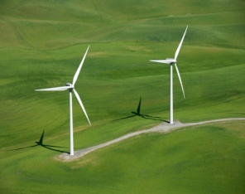

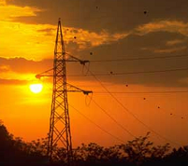
Enel în România
Domenii de activitate
Funizare
Enel Energie, Enel Energie Muntenia
Utilizatori finali: 2,7 mn
Generare
Enel Green Power România
Capacitate: 534 MW
(eoliană și solară)
Distribuție
Enel Distribuție Banat, Enel Distribuție Dobrogea, Enel Distribuție Muntenia
Rețele: 90.000 km

Slide 4
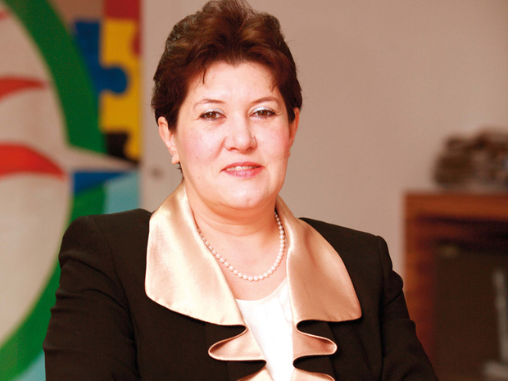
Monica Hodor
Director Planificare și Control, Infrastructură Globală și Rețea
Grupul Enel
Director financiar
Enel România
august 2011- octombrie 2015
Obiectiv principal - coordonarea departamentelor Contabilitate, Financiar Fiscal și Planificare și Control
Director Planificare și Control, Infrastructură Globală și Rețea
Grupul Enel
octombrie 2015-prezent
Obiectiv principal - coordonarea activității de control financiar a companiilor de distribuție din Grup în Argentina, Brazilia, Chile, Columbia, Italia, Peru, România și Spania
Scurta descriere:
Specialist în finanțe, experiență de două decenii în domeniu
Licențiată și masterand al Facultății de Finanțe și Bănci (ASE) și al Facultății de Inginerie Aerospațială (Politehnica București)
Vorbește patru limbi străine: engleza, germana, italiana și spaniola

